Slide 1
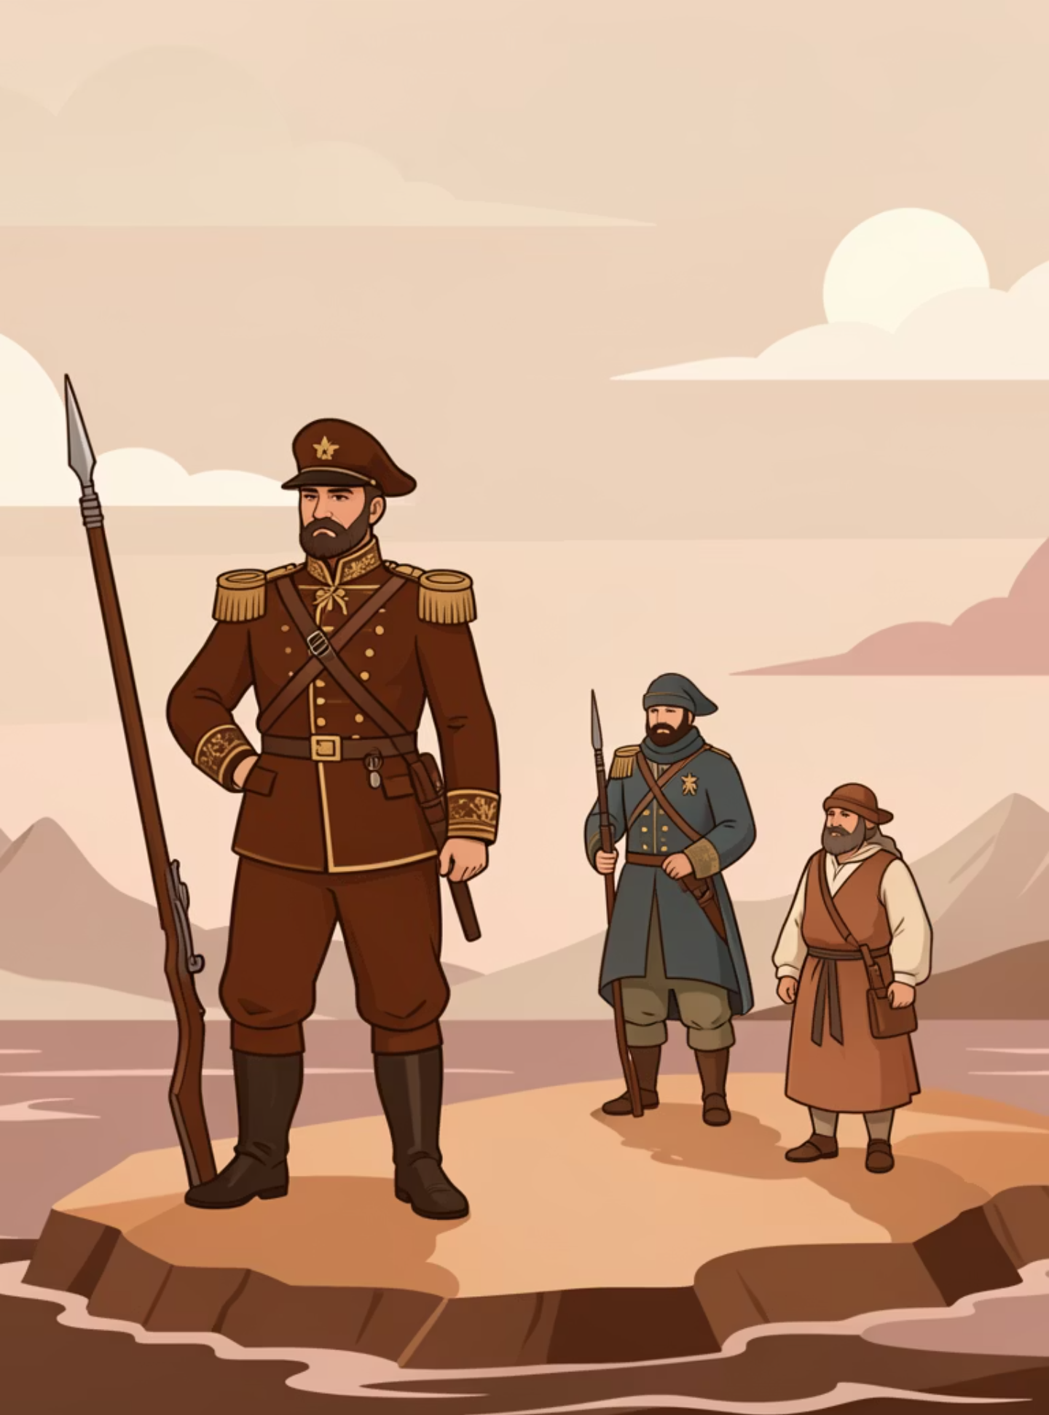
Крепостное право в России XIX века сквозь призму сатиры
Отражение социальных реалий в сказке М.Е. Салтыкова-Щедрина «Как один мужик двух генералов прокормил»
Мы рассмотрим, как великий сатирик использовал жанр сказки для осмысления острых социальных проблем пореформенной России, делая акцент на крепостном праве и его последствиях.

Slide 2
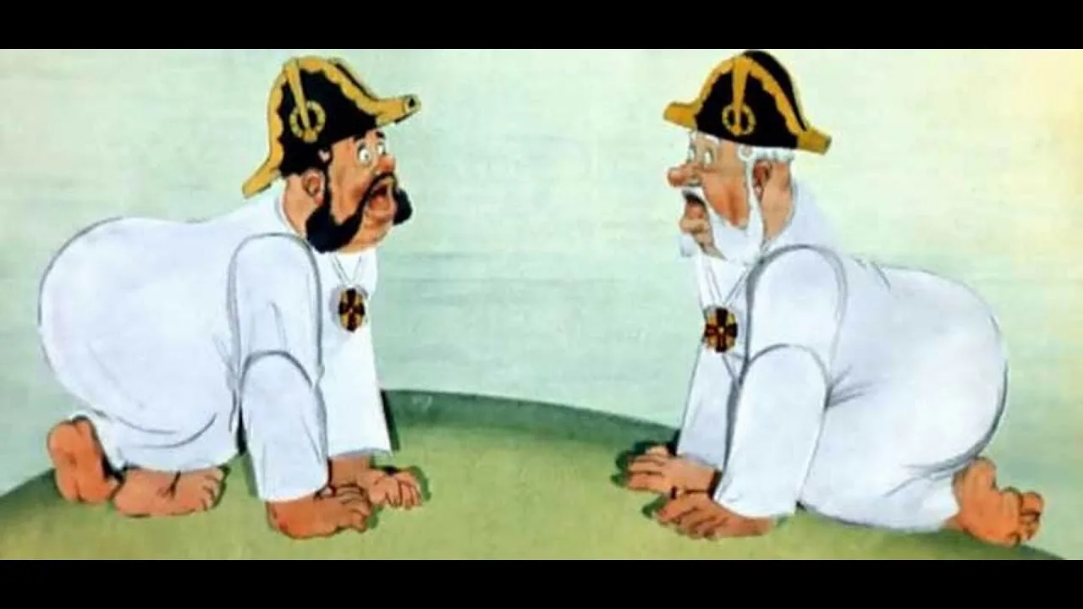
Уникальность жанра: Сказка как оружие социальной критики
Почему для критики «века минувшего» Щедрин выбирает именно форму сказки?
1
2
Доступность и узнаваемость
Обход цензуры
Форма сказки, понятная всем слоям общества, включая малограмотных крестьян, позволяла донести идеи автора до самой широкой аудитории.
Иносказание, или «эзопов язык», было мощным инструментом для обхода строгой цензуры, позволяя говорить о запретных темах и острых проблемах без прямых обвинений.
3
4
Усиление контраста
Методическая подсказка
Перенос современных социальных отношений в условный, гротескный мир сказки обнажал их абсурдность и несправедливость.
Начать анализ произведения на уроке стоит с вопроса: «Почему это сказка? Чем она отличается от народной?»

Slide 3
Социальные типажи: Генералы и Мужик как символы системы
В сказке Щедрина каждый персонаж несет в себе глубокий символический смысл, отражая реалии крепостнической России.
Тип персонажа
Качества в сказке
Кого символизирует
Что высмеивает автор
Генералы
Полная беспомощность, незнание жизни, праздность, чревоугодие, сословная спесь.
Правящий класс (дворянство, чиновничество), живущий за счет труда народа.
Паразитизм элиты, оторванность власти от реальности, фиктивность их «заслуг».
Мужик
Мастер на все руки, изобретательный, могущественный, но при этом покорный, холопский.
Крепостное крестьянство – основа нации, но лишенное прав и сознания своей силы.
Трагедию «раба по привычке», выработанную веками психологию покорности.
Вывод для обсуждения: Конфликт не между «злыми» и «добрыми», а между паразитизмом и созидательным трудом, закрепленным системой рабства.

Slide 4



Ключевые сцены – аллегории крепостнических отношений
Три опорные сцены для анализа на уроке, раскрывающие всю глубину авторской сатиры.
«Голод как разоблачитель»
«Мужик как волшебный раб»
«Награда» в финале
Генералы, оказавшись без слуг, готовы съесть друг друга. Без принудительного труда мужика «цивилизованное» общество элит самоуничтожается, обнажая свою беспомощность.
Рюмка водки и пятак. Гротескная «справедливость» системы, где труд оценивается в подачку, а не в свободу и достоинство.
Мужик не просто находит еду – он сам вьет веревку, чтобы его привязали. Это кульминация сатиры – добровольное самоограничение и укоренившаяся привычка к подчинению.
Методический прием: Предложите ученикам найти и прокомментировать эти сцены, задавая вопрос: «Что здесь преувеличено и почему?»

Slide 5
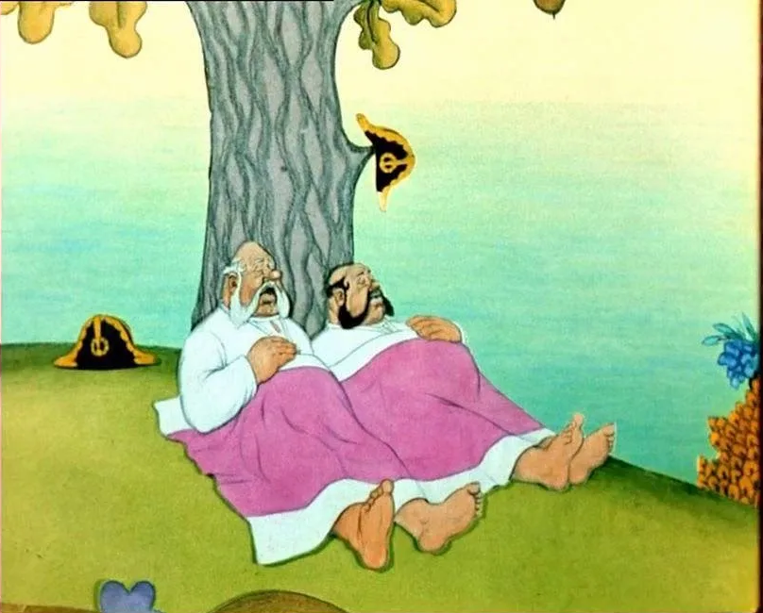
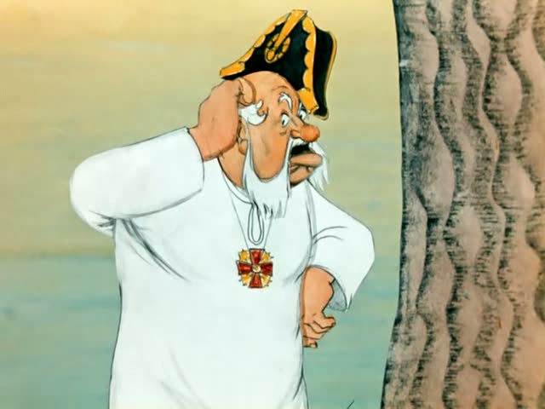
Связь с историческим контекстом и межпредметные возможности
Исторические параллели
Межпредметный мост
1861 год: Отмена крепостного права.
Сказка написана в 1869 г. – время осмысления итогов реформы.
Литература + История + Обществознание:
Обсуждение тем: социальная справедливость, труд и паразитизм, психология подчинения, последствия реформ.
Сказка – это диагноз не только прошлому, но и настоящему
Щедрина (пореформенная Россия).
Главная мысль Щедрина: Отмена рабства де-юре не отменила рабского сознания (де-факто). Проблема – в менталитете.
Вопрос для дискуссии: «Почему мужик, способный «в лесу рябчика изловить, огонь добыть, пищу приготовить», не может (не хочет?) освободиться?»

Slide 6

Выводы и методические рекомендации
Глубокий анализ
Актуальность
Инструмент для урока
Сказка Щедрина – не просто насмешка, а глубокий социально-психологический анализ основ крепостнического общества и его последствий.
Произведение остается актуальным для обсуждения тем ответственности, труда и человеческого достоинства в современном мире.
Она позволяет говорить с учениками о сложных исторических явлениях через яркие, запоминающиеся образы, доступные для понимания.
Творческое задание: Предложите ученикам написать современную сказку-аллегорию на тему актуальных социальных отношений.
«Я люблю Россию до боли сердечной и даже не могу помыслить себя где-либо,
кроме России». (М.Е. Салтыков-Щедрин)
Сатира Щедрина – это боль и надежда за свою страну, призыв к осмыслению и изменению.

